Slide 1
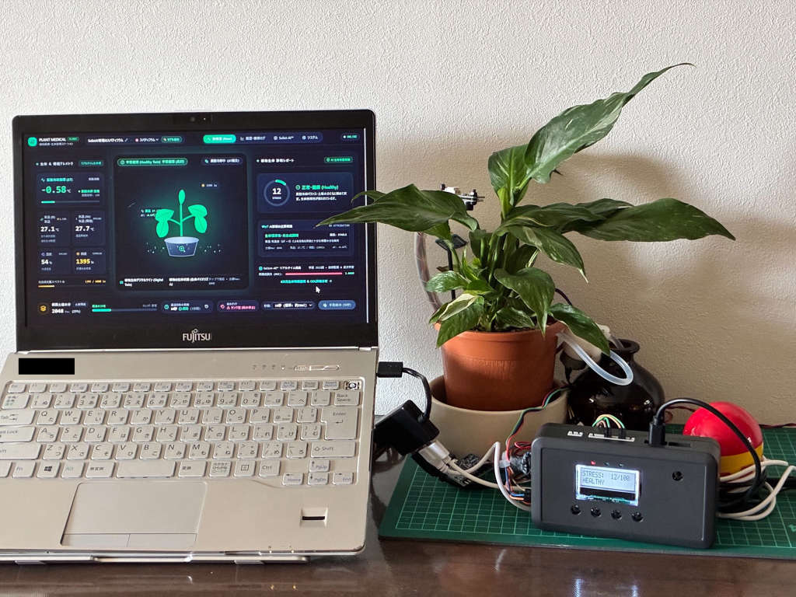
ROHM EDGE HACK CHALLENGE 2026 最終審査会
Plant Doctor
植物の「いつも」をその場で覚え、
異常のときは覚えないエッジAI
5種の生体・環境センサー × 閉ループ自律給水
DT-EBML63Q2557（Solist-AI™）オンデバイス学習
実機（観葉植物・センサー・本体・Webダッシュボード）
hino（@horned128）
Notes:
【0:00–0:15】
Plant Doctor です。植物ごとの「いつも」をその場で覚えて、調子を診て、必要なら水をやるエッジAIです。
（第一声の候補・どれか1つ）
・同じ「土が乾いた」でも、この子にとって危ないかどうかは、この子の「いつも」で決まります。
・水をやりすぎても、やらなすぎても植物は弱ります。ちょうどいい量は株ごとに違います。

Slide 2
土の乾き具合と固定のしきい値だけでは、植物の状態は分からない
これまでの課題： 水やりの判断がルールベース、最適な土壌水分は植物によって違う
1
2
3
同じ30%でも違う
土が湿っていても弱る
水が届かないこともある
同じ土壌水分30%でも、サボテンには多すぎ、シダ植物には足りない
強い日差しの中では、土は湿っているのに葉が熱で傷むことがある
ポンプが動いても、タンクが空だったりホースが外れたりして水が届かない
解決：株と置き場所ごとの「いつも」を学ぶ→Solist-AI
解決：葉温と気温の差で葉の蒸散を診る→Solist-AI
解決：給水後に水分と葉温の戻りを確かめる→Solist-AI
Notes:
【0:15–0:40】
一般的な自動水やりは、土の水分が決めた値を下回ったら水をやります。でも同じ30%でも、サボテンには多すぎ、シダには足りません。土が湿っていても強い日差しで葉が傷むことがあり、ポンプが動いても水が届かないこともあります。

Slide 3
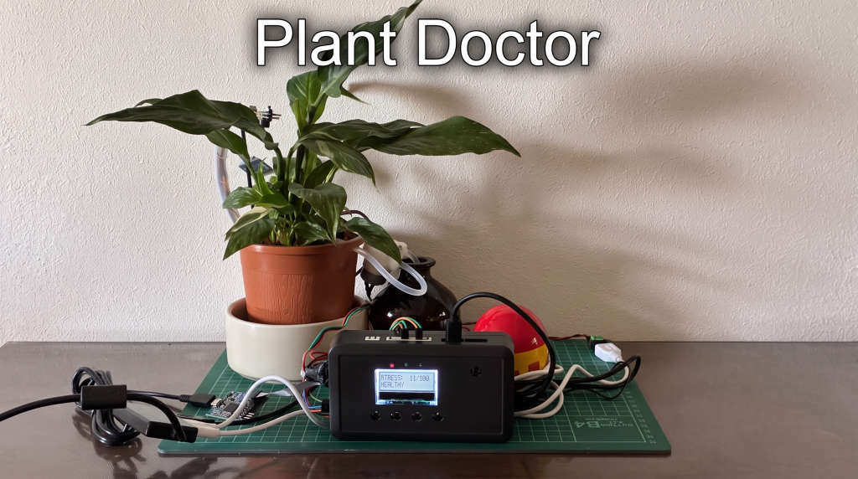
測る・いつもと比べる・原因を示して水をやる・確かめる、を1台で回す
Plant Doctor の仕組み
測る
1
葉温・土壌など5種を毎秒
DT-EBML63Q2557
Solist-AI™
確かめる
いつもと比べる
4
2
葉温
SEN0206（赤外線・非接触）
水分と葉温の戻りを検証
Solist-AI の異常度算出
気温・湿度
BME280
照度
SEN0228（生値を取得）
土壌水分
SEN0193（静電容量式）
原因を示し給水
タンク液面
SEN0204（非接触）
3
ポンプ
DFR0457 で駆動
ルール診断と安全タイマ
表示
液晶、ATOMS3 Lite 経由の Web
Notes:
【0:40–1:05】
Plant Doctor は、測る、いつもと比べる、原因を示して水をやる、確かめる、を1台で回します。いつもと比べるのがロームの Solist-AI で、原因の判断と給水は、安全のためにルールで行います。

Slide 4
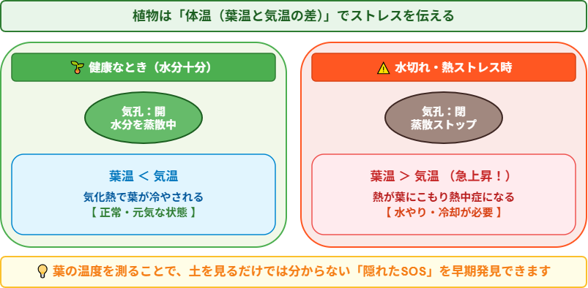
補足資料： 一般的な植物の特性

Slide 5
健康な33時間、室内の快適な環境では葉温が気温より約0.7℃低かった
実機ログ：健康なときの「いつも」
実機ログ
-0.69℃
点灯中の「葉温−気温」の平均
（ばらつき ±0.09℃）
-0.43℃
消灯中の「葉温−気温」の平均
（蒸散が落ち着き気温に近づく）
201件
すべて診断「健康」
（10分ごとの実機記録）
実機ログ：2026/9/24 13:00〜9/25 22:20、201件（10分間隔）。照度の生値が100超を点灯中とした
Notes:
【1:05–1:30】
これは実機のログです。健康な状態が33時間続いた区間で、照明がついている間、葉温は気温より平均0.69℃低く、ばらつきは±0.09℃でした。この「いつも」は、株や置き場所ごとに違います。

Slide 6
変化の速さを含む8つの値で「いつも」を学び、ずれを異常度にする
Solist-AI™ の使い方
土壌水分
異常度の決め方
葉温
健康なときだけ学ぶので、いつもと違う入力はうまく復元できず、誤差（再構成誤差）が増える
1
気温
2
健康なときの誤差の水準とばらつきを、その株ごとに覚える
葉温−気温
湿度
今の誤差がばらつきの何倍ずれたかを、0〜100の異常度にする
3
照度
葉温の変化速度
4
異常度50以上が約1分続いたら「いつもと違う」と判定する
土壌水分の変化速度
入力 8
中間 64
復元 8
Notes:
【2:05–2:35】
Solist-AI には、葉温と気温の差、葉温と土の水分の変化の速さなど8つの値を入れ、その株の健康なときだけを学ばせます。いつもと違う状態はうまく復元できず誤差が増えるので、そのずれを0から100の異常度にします。

Slide 7
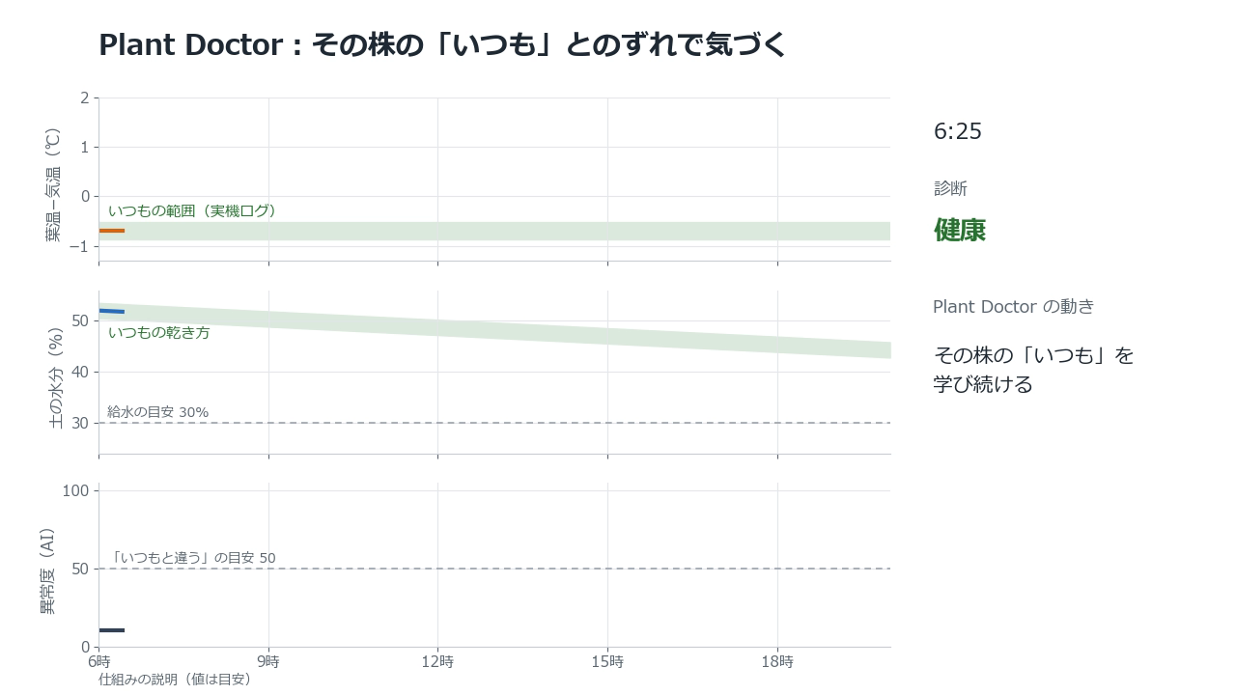
いつもとのずれで気づく

Slide 8
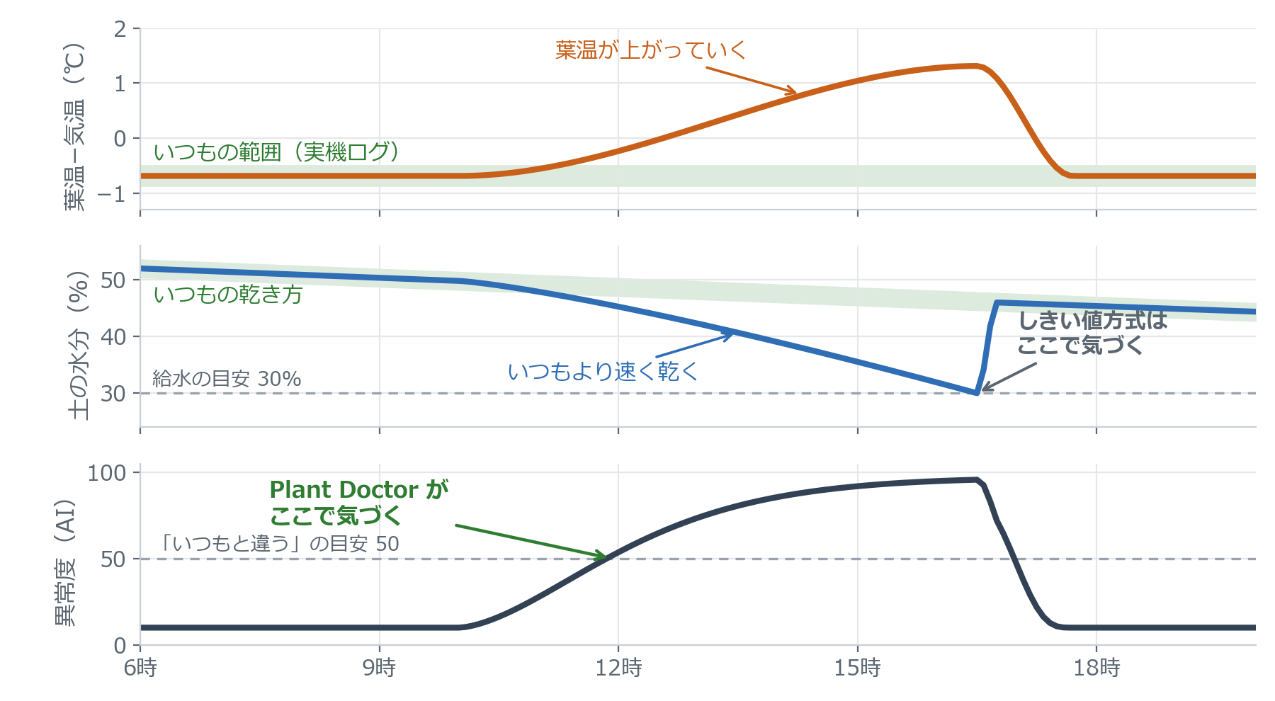
しきい値を越える前に、その株のいつもの変化からのずれで気づく
いつもとのずれで気づく
見ているもの
・葉温と気温の差
・葉温の上がり方
・土の水分の減り方
を、その株の「いつも」と比べる
従来との違い
しきい値方式は、土の水分が30%を切ってから気づく。Plant Doctor は、変化のしかたがいつもと違った時点で気づく
Notes:
【1:30–2:05】
ここが従来との違いです。土がいつもより速く乾き、葉温がいつもの範囲から上がり始めると、まだ30%を切っていなくても、Plant Doctor は「いつもと違う」と気づきます。しきい値方式が気づくのは、30%を切ってからです。

Slide 9
健康で落ち着いているときだけ学ぶので、異常を「いつも」として覚えない
学習インターロック
新しい
測定値
学習してよいか（すべて満たすとき）
満たす → 学習する
（いつもを更新）
✓
診断が「健康」
✓
すべてのセンサーが正常
✓
ストレススコアが30未満
満たさない → 学ばない
（ずれを見るだけ）
✓
AIがいつもと違うと見ていない
いつもと違う間は1分に1回だけ学び、30分続いたら新しいいつもとして学び直す（照明の切り替えなど）
学習の発散を見張る
AIが応答しないとき
誤差が上限（1.0）のまま10回続いたら、モデルと異常度の基準を初期化して学び直す
AIだけを止め、見張りと給水は続ける
Notes:
【2:35–3:05】
その場で学び続けるAIは、弱った状態まで「いつも」として覚える危険があります。そこで、健康で、センサーが正常で、AIもいつもと違うと見ていないときだけ学びます。照明の切り替えのように30分続く変化は、新しいいつもとして学び直します。

Slide 10
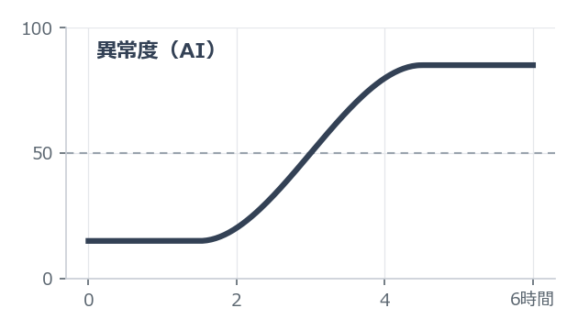
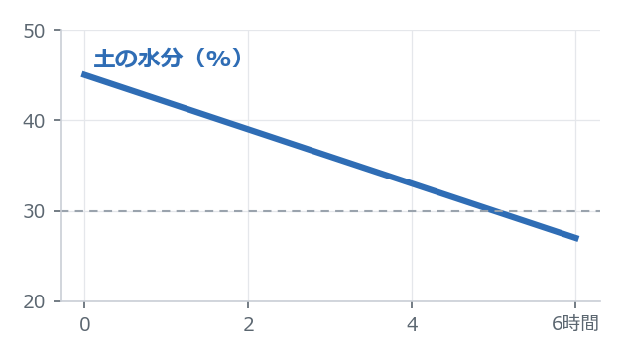
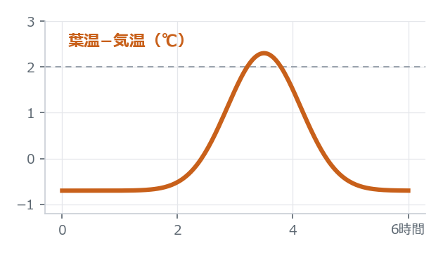
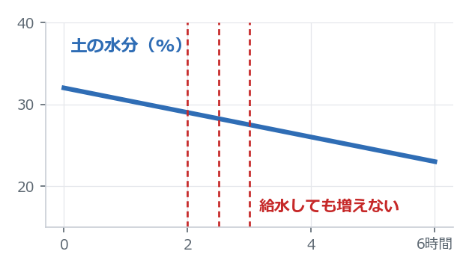
いつもと違うと気づいたら原因の候補を示し、乾燥なら給水する
原因の候補と対処
いつもと違う
乾燥ストレス
熱ストレス
給水失敗
判定：AIの異常度50以上が約1分続いた（ルール上は健康）
判定：土壌水分が30%未満（タンク水あり・センサー正常）
判定：葉温−気温が+2.0℃以上、かつ葉温が1時間に0.5℃以上上昇
判定：給水後3分で土壌水分が5ポイント以上増えない
動き：WARNING を表示し、学習を1分に1回へ絞る（30未満が2分続けば解除）
動き：自動で給水（最大10秒・約20mL、30分間隔・1日6回まで）
動き：暑さ対策（風通し・日よけ）を促す。学習を止め、異常度85を通知
動き：ポンプを止め、水切れ・ホース外れの確認を促す（30分後に解除）
Notes:
【3:05–3:25】
いつもと違うと気づいたら、原因の候補を示します。乾燥なら最大10秒まで安全に自動給水し、暑さなら対策を促し、水をやっても土の水分が増えなければ給水失敗として知らせます。

Slide 11
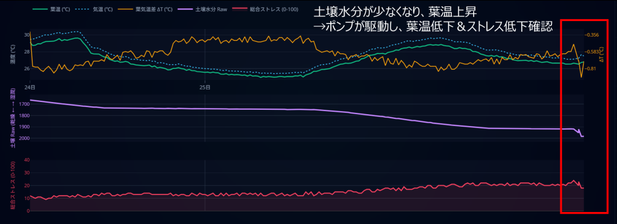
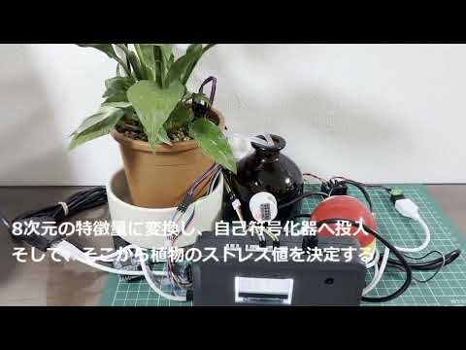
いつもとのずれに気づき、給水して、戻ったかまで確かめる
デモ動画
実機ログ
実機ダッシュボードの記録（9/24〜9/25）。赤枠：ポンプ駆動のあと、葉温と気温の差（ΔT）とストレスが下がった
見てほしいところ
・ずれが続くと異常度が上がり、WARNING が出る
・異常の間は学習を絞り、乾燥ストレスなら自動で給水する
・給水後に土の水分と葉温の差（ΔT）が戻ったか確かめる
Notes:
【3:25–4:30】
実機のデモです。
（動画 45〜60秒。動画に音声がなければ、映像に合わせて話す：いまは健康で、いつもを学んでいます。いつもと違う状態が続くと異常度が上がって WARNING が出て、学習を絞ります）
右は実機ダッシュボードの記録で、ポンプを動かしたあと、葉温と気温の差とストレスが下がりました。

Slide 12
まとめ
植物の「いつも」を、
その場で覚えるお医者さん
変化のしかたまで学ぶ
いつもからのずれで気づく
異常は覚えない
葉温の上がり方や土の乾き方を、株と置き場所ごとに Solist-AI™ でチップ上に覚える
固定のしきい値を越える前に、いつもとのずれから「いつもと違う」を知らせる
7つの関門で健康なモデルを守り、給水後に水分と葉温が戻ったかまで確かめる
家庭の鉢植えから、学校・オフィスの緑化、温室まで。ソースコードと解説を GitHub で公開しています。
github.com/horned128/plant-doctor
Solist-AI™ は、ローム株式会社の商標または登録商標です。
Notes:
【4:30–4:45】
Plant Doctor は、植物の「いつも」をその場で覚え、そこからのずれで異常に気づくお医者さんです。ソースコードと解説は GitHub で公開しています。ありがとうございました。

Slide 13
健康なときの8つの値をチップ上で学び、その株の「いつも」をつくる
Solist-AI™：健康なときの学び方
実機ログ
土壌水分
葉温
気温
葉温−気温
湿度
照度（生値）
葉温の変化速度
土壌水分の変化速度
橙枠：蒸散の効きと変化の速さ（その株と置き場所の特徴が出る入力）
1
1秒ごとに推論
自己符号化器（8-64-8）で復元し、誤差を「いつもとのずれ」とする
2
健康なときだけ学ぶ
7つの関門を通ったサンプルだけを、その場で逐次学習（オンデバイス学習）
3
段階を踏む
立ち上げ（〜100回）→ 安定化（〜500回）→ 見張り（500回〜、約25分で判定開始）
4
ずれの基準も覚える
健康時の誤差の平均とばらつきを覚え、ずれを異常度0〜100に換算
誤差は 0.0215〜0.0259 で安定。この誤差に異常度の式を当てはめると、最大 20（目安50に届いた点は0件）
Notes:
【1:30–2:00】
Solist-AI は、葉温と気温の差や、葉温と土の水分の変化の速さを含む8つの値を、健康なときだけ1秒ごとにチップ上で学びます。実機では、健康な33時間、いつもとのずれを表す誤差は0.022前後で安定していました。

Slide 14
8つの値を0〜1にそろえてから、8-64-8 の自己符号化器に入れる
付録1 Solist-AI への入力
入力 | 正規化の範囲（この範囲を0〜1に変換）
土壌水分 | 0〜1000 ‰
葉温 | 10〜40 ℃
気温 | 10〜40 ℃
葉温−気温 | −4.0〜+2.0 ℃
湿度 | 20〜100 %
照度 | 0〜6000（センサーの生値。ファームウェアの換算で約0〜350 lx）
葉温の変化速度 | −3.0〜+3.0 ℃/時（変化に敏感になるよう狭めた）
土壌水分の変化速度 | −60〜+60 ‰/時（同上）
出典：ai/PlantAi.c、config/PlantDoctorConfig.h。中間層64、活性化関数はシグモイド、損失は二乗誤差（MSE）、1秒ごとに推論

Slide 15
健康なときの誤差の水準とばらつきを基準に、ずれを0〜100にする
付録2 異常度の計算
項目 | 内容（設定値）
基準を作るサンプル | 7つの関門を通った健康なサンプル（学習100回以降、1秒ごと）
給水後 | 約1時間半は判定も学習も休む（変化速度は直近60分で計算するため）
基準 | 誤差の平均とばらつき（平均絶対偏差）を移動平均で更新（約17分の時定数）
判定開始 | 変化速度の履歴が15分たまり、健康なサンプルが600件（約10分）そろってから。起動から約25分
異常度 | （今の誤差 − 平均）÷（ばらつき × 8）× 100。ばらつきの下限は15ppm
判定 | 50以上が約60秒続いたら「いつもと違う」、30未満が約120秒続いたら解除（1回外れても数え直さない）
学習との関係 | いつもと違う間は60秒に1回だけ学ぶ。10800秒（3時間）続いたら、新しいいつもとして毎回学ぶ
表示 | ルール上は健康のとき WARNING。異常度は0〜100で送る（ルール診断が異常のときは85）
出典：ai/AiAnomaly.c、ai/PlantAi.c、config/PlantDoctorConfig.h（設定値は暫定。実機で調整する）

Slide 16
原因の候補を示すため、4つの部分スコアのうち最大のものを主軸にまとめる
付録3 ストレススコアの計算
部分スコア | 0になる状態 | 100に近づく状態 | 重み
土壌水分 | 600‰ 以上 | 乾くほど上がる | 35
熱（葉温−気温） | +0.80℃ 以下 | +0.80℃から +1.67℃ 上がると100 | 35
日照 | 24時間の積算が 生値100×24時間 以上 | 暗いほど上がる | 15
湿度 | 60% 以上 | 乾いた空気ほど上がる | 15
出典：ai/PlantStress.c、config/PlantDoctorConfig.h（重みは PLANT_DOCTOR_STRESS_WEIGHT_*）

Slide 17
上から順に判定し、最初に当てはまったものを診断にする
付録4 診断の判定順
診断 | 条件
センサー異常 | いずれかのセンサーの値が妥当でない
給水失敗 | 給水後3分で土壌水分が5ポイント以上増えない（30分で解除）
給水中 | ポンプが動いている
乾燥ストレス | 土壌水分が30%未満
土壌劣化 | 給水後3分の土壌水分の増加が8ポイント未満の状態が3回続く
熱ストレス | 葉温−気温が+2.0℃以上、かつ葉温が1時間に0.5℃以上上昇
吸水不良 | 土壌水分40%以上なのに葉温−気温が+1.5℃以上、給水しても葉が冷えない
日照不足 | 24時間の積算照度が 生値100×24時間 未満
いつもと違う（WARNING） | 上のどれにも当てはまらないが、AIの異常度50以上が約1分続いた
健康 | 上のどれにも当てはまらない
出典：ai/PlantDiagnosis.c、ai/PlantAi.c、config/PlantDoctorConfig.h

Slide 18
やりすぎとポンプの動かしっぱなしを条件で防ぎ、効いたかを確かめる
付録5 給水の安全設計
項目 | 内容
給水する条件 | 乾燥ストレスかつ土壌水分30%未満、タンクに水がある、土壌センサーが正常
回数の制限 | 前回から30分以上あける。1日6回まで
1回の給水 | ポンプ（約2mL/秒）は最大10秒（約20mL）で自動停止。停止後3秒は再起動しない
効果の確認 | 3分後の土壌水分の増加（5ポイント以上）と、5分後の葉温の低下（0.3℃以上）を見る
異常時 | エラー時はポンプを緊急停止。給水失敗は30分で解除して再試行。手動スイッチでも給水・停止
出典：app/WateringPolicy.c、actuator/PumpControl.*、config/PlantDoctorConfig.h

Slide 19
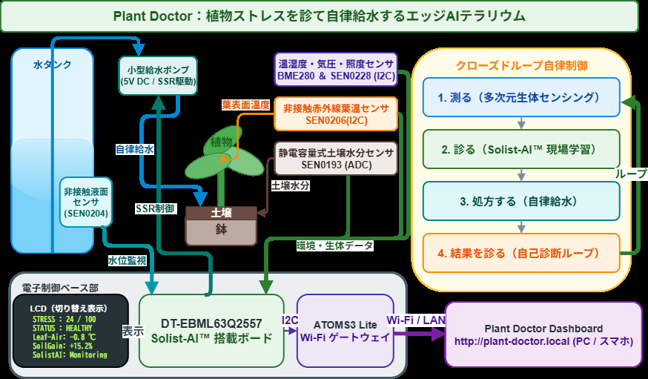
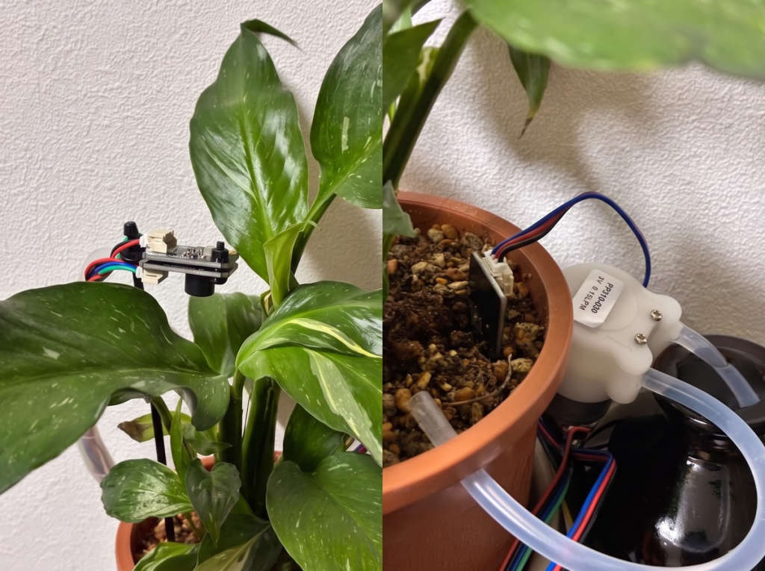
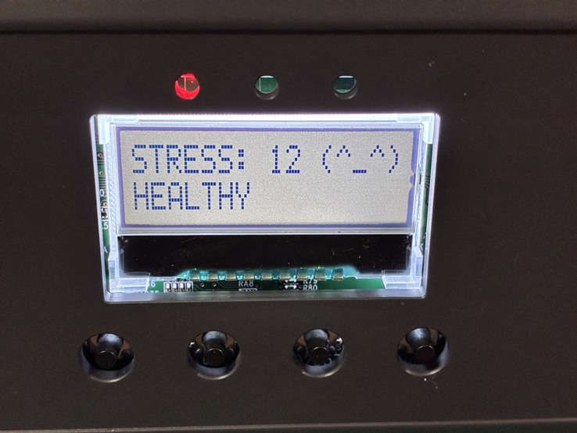
センサー・給水・Solist-AI 基板・表示・ゲートウェイを一体にした
付録6 システム構成
出典：ProtoPedia 作品ページの図と写真

Slide 20
手元でそのまま再現・検証できるよう、開発環境と解説を公開している
付録7 開発とドキュメント
項目 | 内容
ファームウェア | DT-EBML63Q2557 向けのベアメタル C（VS Code＋CMake＋ARM GCC、Windows／macOS 対応）
テスト | 診断・ストレス・給水判断・異常度などを PC 上で検証するホストテスト（tests/host、18件）
表示 | ATOMS3 Lite（ESP32-S3）経由の Web ダッシュボード
解説 | 教科書形式のドキュメント5章（ストレス評価、自己符号化器、オンデバイス学習など）
実機ログ | 2026/9/21〜9/26 に 973 件を記録（10分間隔）
公開先：github.com/horned128/plant-doctor

Slide 21
仮定したのはセンサーの値だけ。判定はファームウェアの処理で計算した
付録8 想定値の作り方
想定値
項目 | 内容
実機ログから取った値 | 気温・湿度・照度・葉温−気温の、時刻ごとの平均とばらつき（9/24 13:00〜9/25 22:20）
仮定した値 | 土壌水分は当日11時に52%、いつもの乾き方は点灯中0.6ポイント/時。11時から6ポイント/時に速まり、乾くほど葉温が上がる。給水で約22ポイント戻る
ファームウェアのソースで計算 | 異常度・WARNING・学習の絞り方（AiAnomaly.c）、ストレススコア（PlantStress.c）
同じ条件を PC で再現 | 学習の可否（PlantAi.c の条件）、変化速度（直近60分）、給水の判断と効果の確認。診断は給水中・乾燥・健康のみ
Solist-AI の代わり | 同じ形の自己符号化器（8-64-8、逐次学習）を PC で動かした。 誤差は、健康時の平均0.0235・ばらつき0.0007（実機の値）に合わせて換算
学習の期間 | 3日分の健康な状態を学ばせてから当日を計算
比較 | 乾きが速まらない場合、当日の異常度は最大30で WARNING なし（WARNING 時の誤差は変化速度2つが88%）
実機ログではない。WARNING の時刻は、仮定した乾きの速さで変わる

